Slide 1
Vertical Tecnología & Innovación
La vertical de Tecnología e Innovación promueve el acceso, uso efectivo y apropiación de las TIC para mejorar la calidad de vida de los ciudadanos y la gestión de las instituciones gubernamentales.
Persépolis^{(OyG)}

Slide 2
Entidades del Sector, Estructura Organizacional, Programas e Iniciativas
MinTIC
Sector TIC
Vinculadas
Adscritas
U. Admin.
CRC
ANE Agencia Nac. Espectro
Empr. Industriales y Comerciales
Empr. SS. Públicos
Colciencias
Dir. GEL
Dir. Promoción
Dir. E&A
FONTIC
CPE
FITI
Apps.co
Vive Digital
Fuente: MinTIC. Entidades del Sector.
Notes:
El sector de Tecnologías de la Información y las Comunicaciones está compuesto por industrias manufactureras, comerciales y de servicios cuyos productos recogen, procesan, crean, transmiten o muestran datos e información electrónicamente.

Slide 3
Principios
Obligatoriedad/ Ley
Competencia/ Plan
Impacto: C + I
Dirigido: Alcalde/ Gestión
Para la realización del ejercicio SIPOC de Tecnología & Innovación.

Slide 4
El Enfoque del Ejercicio
Sobre los Problemas y Oportunidades en la Vertical que se pueden relacionar con Implementaciones, Productos, Fuentes y Sistemas de Información.

Slide 5
Tecnología & Innovación es Transversal. Desde la Vertical de Tecnología se observan categorías de problemas y oportunidades presentes en todas las Verticales.
Problemas y Oportunidades
Mapa (catálogo) Sectorial
Interoperación entre entidades
Talento TI
Ecosistema Digita (Oferta y Demanda)
Seguimiento (Datos)
Indicadores de Procesos claves
Nivel de Funcionarios Públicos
Comunicación interna y externa (ciudadano)

Slide 6
Matriz SIPOC Tecnología & Innovación
Funcionalidades seleccionadas

Slide 7
Tecnología
Promueve el fortalecimiento y despliegue de las TIC para masificar su utilidad y potencialidad entre los ciudadanos, empresas y los organismos del estado.
Tecnología
Gestión General y Cumplimiento
Aseguramiento financiero, recaudo y uso de recursos
Servicios digitales
Participación ciudadana
Gestión Ecosistema Digital
Indicadores de Cumplimiento y Estándares TIC
(S) (SE) (F)

Slide 8
Tecnología ⁽²⁾
Promueve el fortalecimiento y despliegue de las TIC para masificar su utilidad y potencialidad entre los ciudadanos, empresas y los organismos del estado.
Tecnología
Gestión General y Cumplimiento
Servicios digitales
Participación ciudadana
Rediseño, digitalización y difusión de mejoras en trámites ciudadanos
Acopio y gestión de información de trámites (Ruta de la Excelencia)
(S) (SE) (F)
Notes:
Implementa la transparencia y administración efectiva de los servicios ciudadanos y el Gobierno.

Slide 9
Tecnología ⁽³⁾
Promueve el fortalecimiento y despliegue de las TIC para masificar su utilidad y potencialidad entre los ciudadanos, empresas y los organismos del estado.
Tecnología
Gestión General y Cumplimiento
Servicios digitales
Participación ciudadana
Rediseño e incremento de los canales electrónicos para los ciudadanos
Potenciamiento de datos abiertos
Empoderamiento ciudadano/ Fomento de participación Urna de Cristal
(S) (SE) (F)

Slide 10
Innovación
Promueve el uso y apropiación coordinada de las TIC para mejorar la prestación de servicios al ciudadano, acceso al conocimiento, y el soporte del desarrollo y competitividad del país.
Innovación
Industria de contenidos digitales
Revisión y fomento de los contenidos digitales desarrollados
Fortalecimiento de habilidades de negocio y promoción internac. de contenidos digitales
TIC para discapacitados
TIC para el medio ambiente
Uso responsable de las TIC
(S) (SE) (F)

Slide 11
Innovación ⁽²⁾
Promueve el uso y apropiación coordinada de las TIC para mejorar la prestación de servicios al ciudadano, acceso al conocimiento, y el soporte del desarrollo y competitividad del país.
Innovación
Industria de contenidos digitales
TIC para discapacitados
Contratación y evaluación de iniciativas y proveedores
Proyecto Guíame y ConVertic
TIC para el medio ambiente
Contenidos y formación TIC para discapacitados
(S) (SE) (F)

Slide 12
Innovación ⁽³⁾
Promueve el uso y apropiación coordinada de las TIC para mejorar la prestación de servicios al ciudadano, acceso al conocimiento, y el soporte del desarrollo y competitividad del país.
Innovación
Industria de contenidos digitales
TIC para discapacitados
TIC para el medio ambiente
Programas de donación de terminales obsoletos
Retoma y disposición de dispositivos en centros y sedes educativas, etc.
Manejo racional y de- manufacturación de residuos electrónicos
(S) (SE) (F)

Slide 13
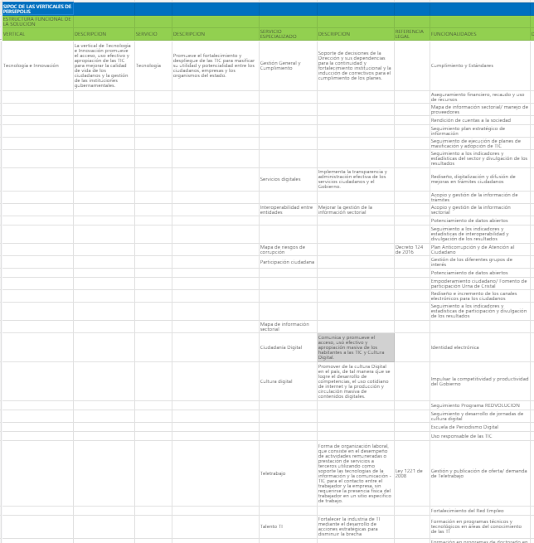
Más Servicios Especializados y Funcionalidades en la Matriz SIPOC
Próximos Pasos…
Relacionarlo todo con Soluciones/ Implementaciones/ Proveedores, y Procesos de la ciudad.
Relacionar también con las Fuentes de Inversión.

Slide 14
Cómo Vamos?

Slide 15
Preguntas, Respuestas
y Agradecimientos.

